Slide 1
Party
一个专属大学生的社交平台
Designed by 王浩然、童唯育、冯思祺

Slide 2
Party
开发流程
UI设计
撰写报告书
确认最终界面原型，并据此进行应用开发
总结并提升项目经历
邀请同学进行匿名调查
2
将各阶段的作品实时基于他们评价，并根据他们的意见进行修改和调整
4
代码实现
基于Kotlin语言实现功能
1
3

Slide 3




面临的困境
INTERNET
相较与以往网络上的资源，这次的Kotlin代码是个新型语言，网上主流的很多解答仍是基于Java编写。
SURVEY
Internet
在调查期间我们发现每个人的需求都不一样，且有时会出现沟通无效的问题。
Time
TIME
Study
整个从开发过程时间较短，导致很多功能并没有实现。
Survey
STUDY
学习时间较为琐碎，且英文教材和国外网站学习起来较为费劲。

Slide 4
付出的努力
INTERNET
积极搜索，寻求答案，课本里面，课堂里面寻找答案。
SURVEY
Internet
建立微信群，发布问卷，让受访者实时参加各个阶段的开发。
Time
TIME
Study
在后续时间里接着改进无论是功能方面或是用户体验方面。
Survey
STUDY
共同学习，小组成员积极沟通。

Slide 5

WELCOME
Party App
未来计划
用户体验
demo
团队分工
App测试
DESIGNED BY 王浩然and童唯育and冯思祺

Slide 6
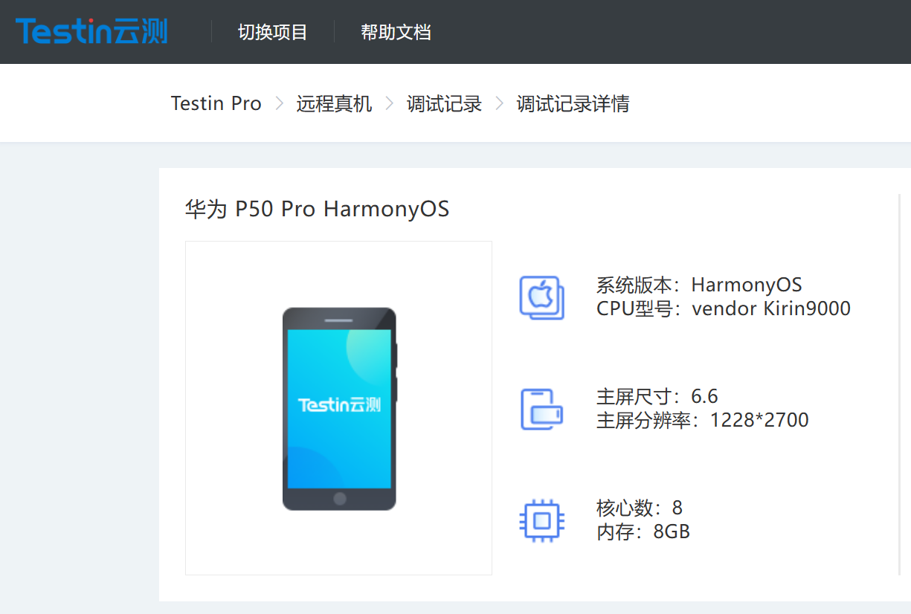
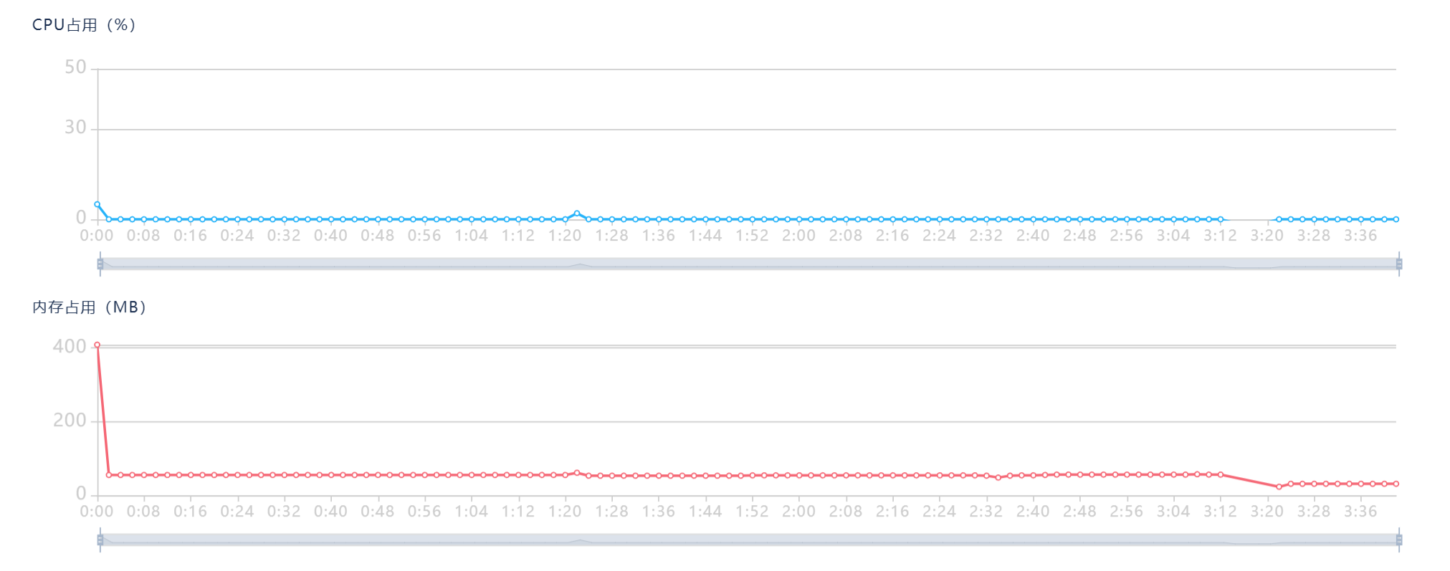
demo
用户体验
未来计划
团队分工
App测试

Slide 7
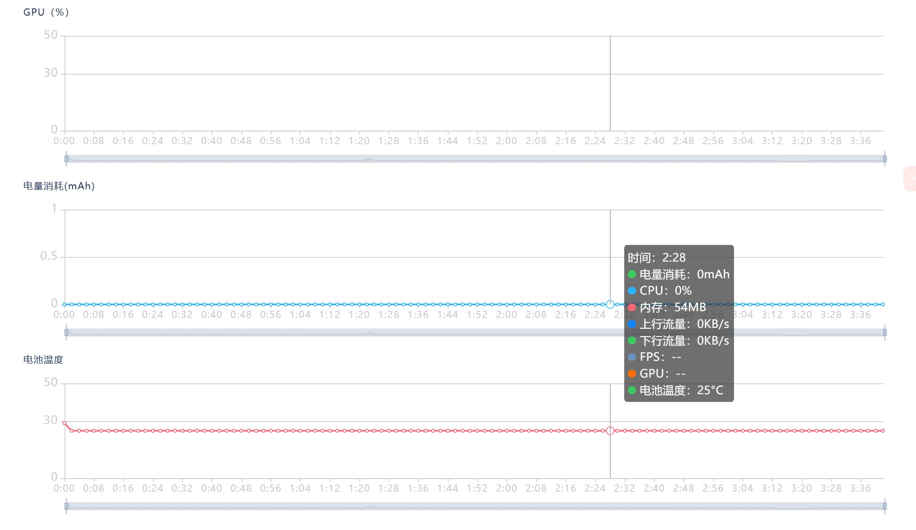
未来计划
用户体验
demo
团队分工
App测试

Slide 8
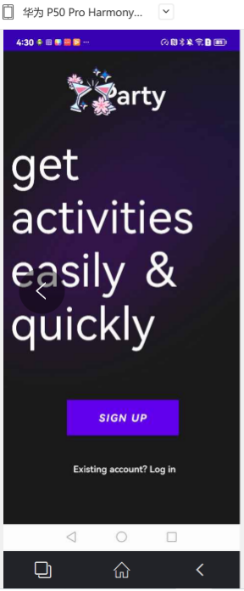
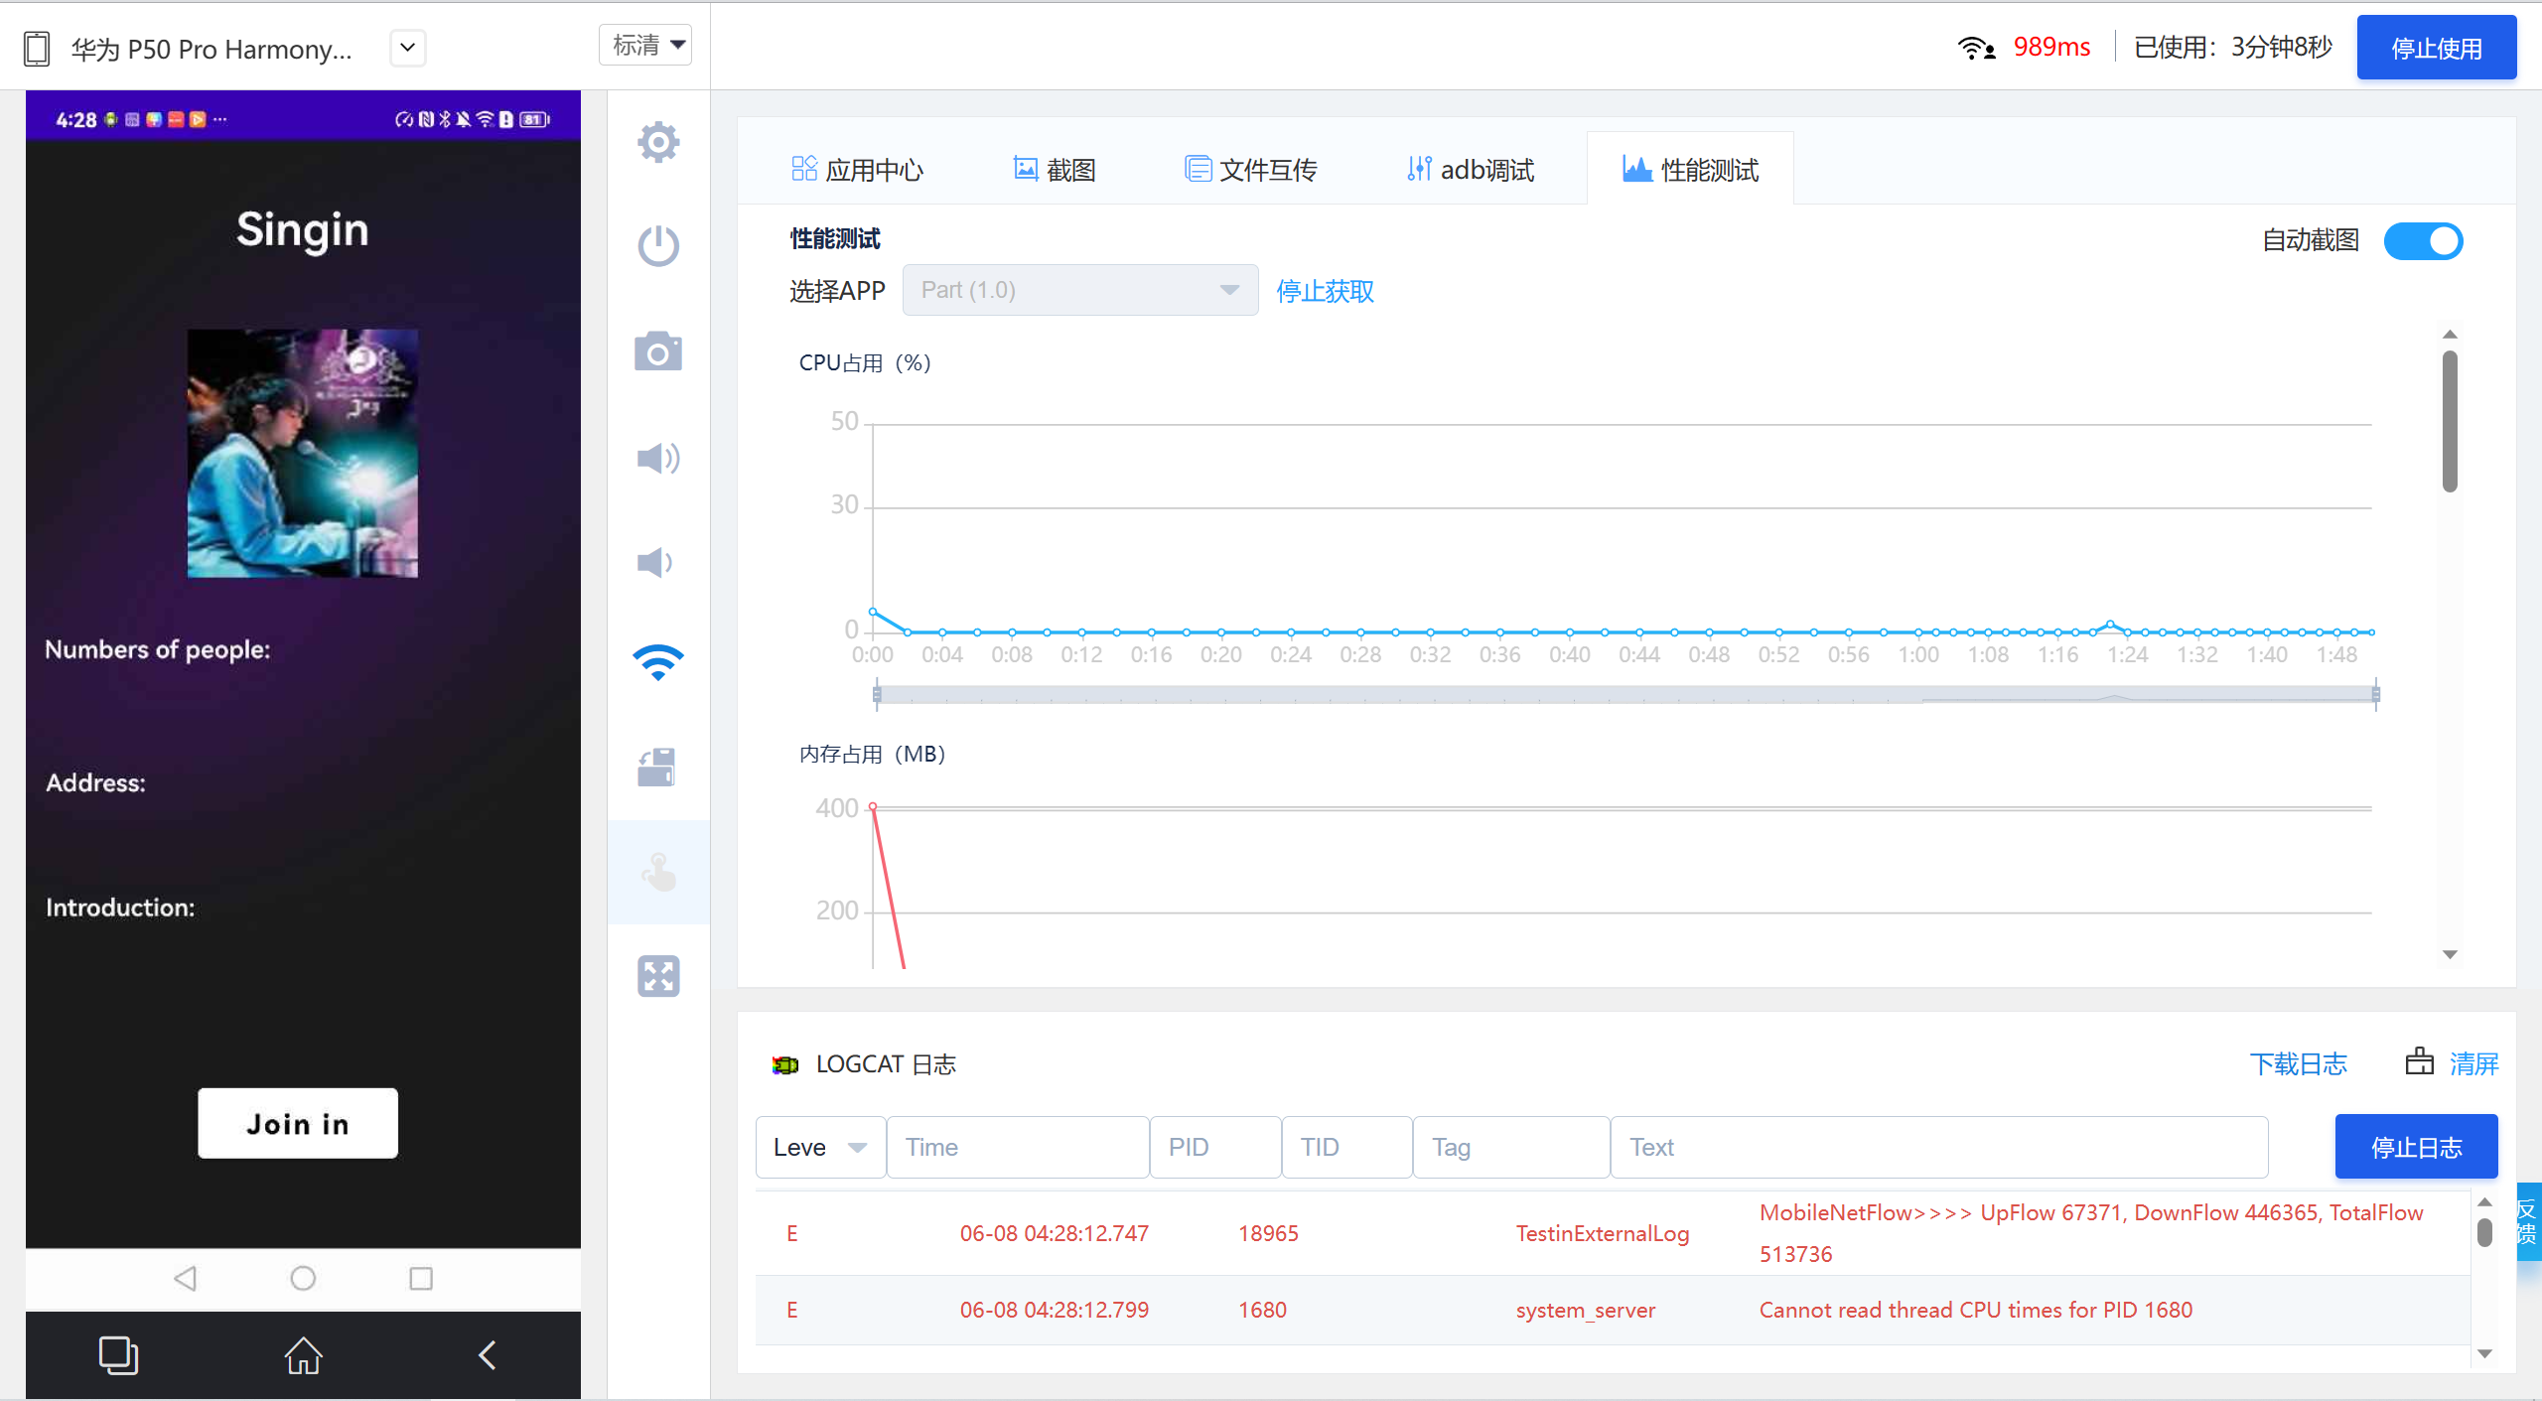
未来计划
用户体验
demo
团队分工
App测试

Slide 9
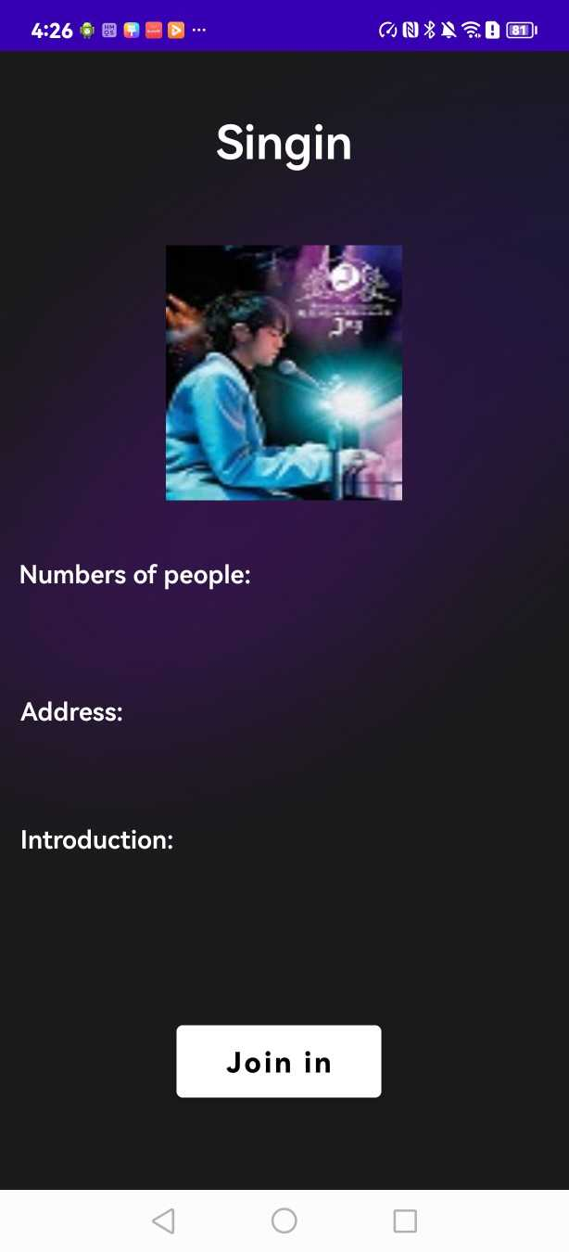
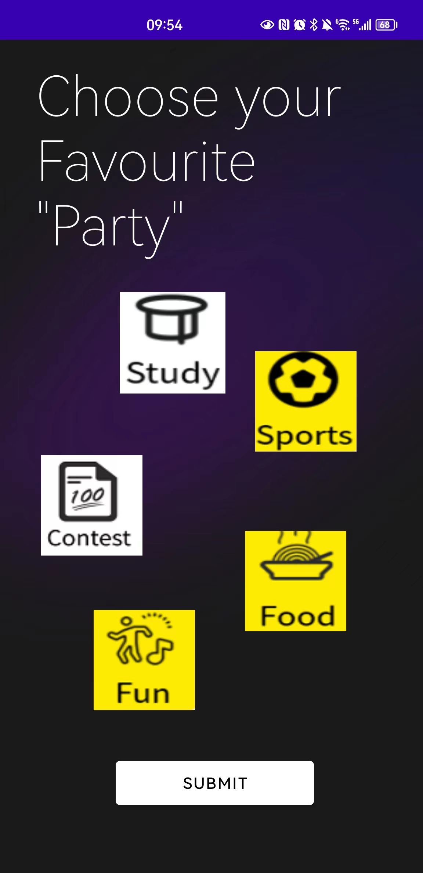
未来计划
用户体验
demo
团队分工
App测试

Slide 10



1
2
3
demo
UI设计
可定制性
安全性
用户体验
未来计划
团队分工
APP测试
受访者对app的美观格外注重
他们希望这个app能给予他们自己定制的空间（颜色、头像、背景……）
保护个人隐私信息，同时拥有身份认证。

Slide 11
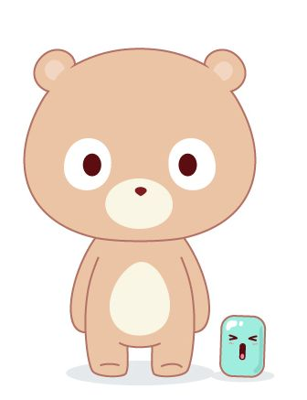
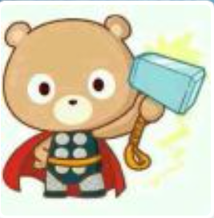
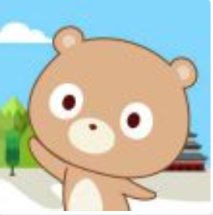
疼痒天下：
1阶段：想法不错，但仍有很多地方不够明确。
2阶段：界面设计不错，要是未来能够给我一个自定义的颜色的界面就好了。
3阶段：功能实现的还是不太齐全啊，界面设计我比较满意。
张顺飞：
1阶段：计划书比较吸引我，这个项目或许可以解决我过于自闭的大学生活。
2阶段：界面设计酱紫酷炫，但颜色我想过于阴森了，或许浅色系我更喜欢。
3阶段：功能实现的还是不太齐全啊，但是相较于第2阶段，已经有了足够的进步，界面设计和切换逻辑也得到了很好的改善。
demo
用户体验
未来计划
团队分工
APP测试
Kobe：
1阶段：想法还行，用户主题或许还可以再扩张。
2阶段：界面设计方面或许可以更大胆一些，留下更多想要实现的功能。
3阶段：app界面美观很吸引人眼球，功能和之前计划书相比缺失不少。

Slide 12
计划书撰写
UI设计
前端代码实现
王浩然、童唯育、冯思祺
王浩然
王浩然、童唯育
demo
用户体验
未来计划
团队分工
App测试
用户调研
功能代码实现
PPT制作
童唯育、冯思祺
王浩然
王浩然、童唯育

Slide 13
分工合理，工作任务平均分摊到每个人身上，组长负责对每个人的工作进行细化，争取做到发挥所有人的优势
在制作app初期，每个成员根据自身能力确定好方向。
小组目标明确，每个环节相互关联，小组内成员有较多的沟通机会，实现难度较高的部分由多个人共同完成，遇到困难时可以一起解决问题，提高小组间的凝聚力
demo
用户体验
未来计划
App测试
工作后期，根据中期的用户调研，小组成员对app进行优化与打磨，逐步完善项目的功能。

Slide 14



01
02
03
未来计划
用户体验
demo
团队分工
APP测试
功能的补充
跟进调查
丰富整体体验
功能板块的实现还是较为薄弱
在功能补充的同时也持续和受访者跟进加强用户体验
持续提升功能让这个项目持续开发

Slide 15
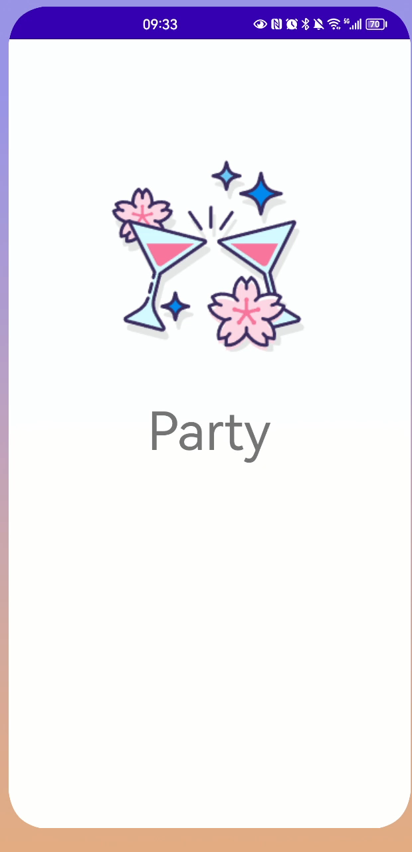
01
02
03
demo
用户体验
未来计划
团队分工
APP测试
功能的补充
跟进调查
丰富整体体验
功能板块的实现还是较为薄弱
在功能补充的同时也持续和受访者跟进加强用户体验
持续提升功能让这个项目持续开发

Slide 16

T H A N K S F O R W A T C H I N G

